Slide 1
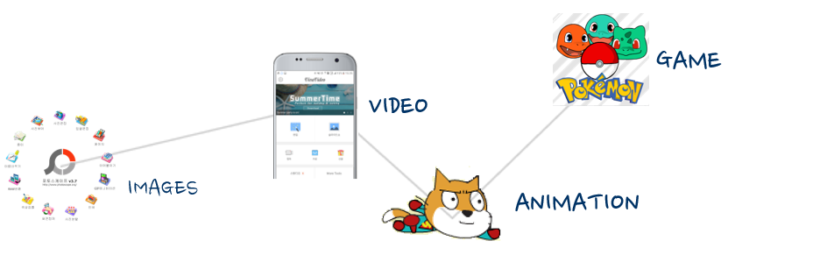

03. 동영상 편집하기1
프로그래밍의 시작
[VivaVideo]

Slide 2
수업내용
1
클립 추가하기
2
영상길이 조절하기, 이미지 길이 조절하기
3
타이틀, 음악 설정하기
4
장면전환, 특수효과 적용하기
5
자막 넣기
6
저장/공유하기

Slide 3


완성예제
mine.mp4

Slide 4
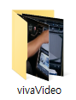
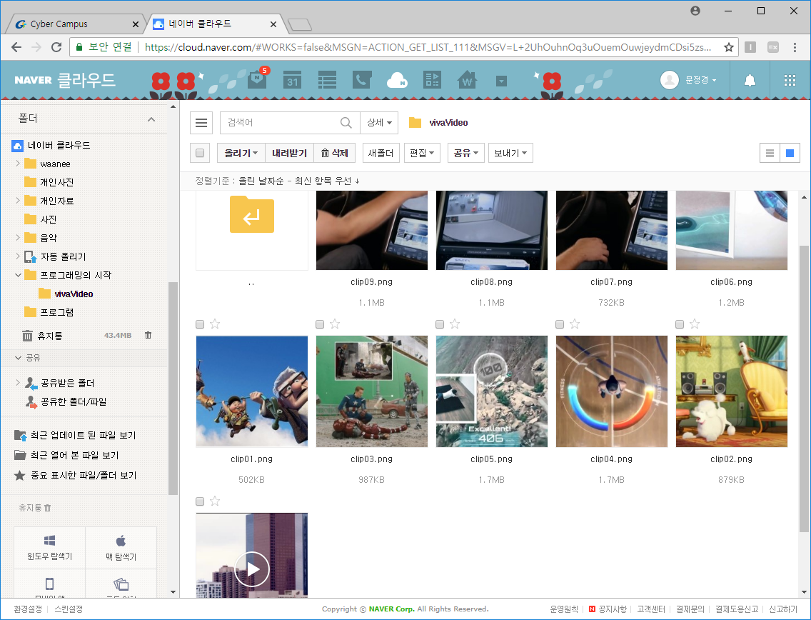
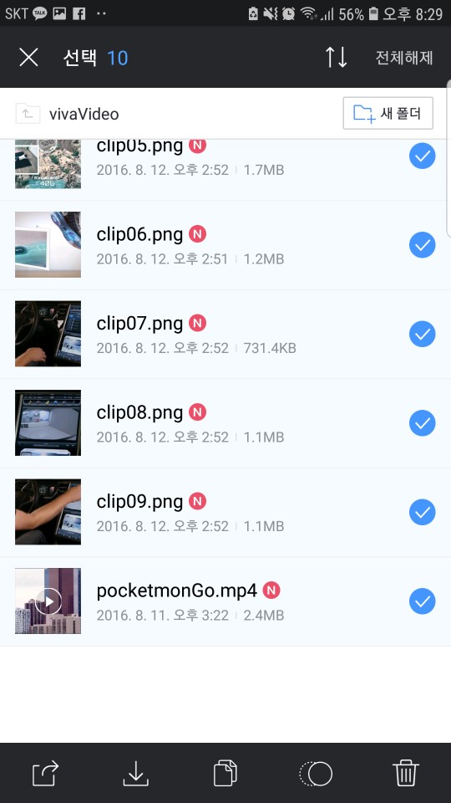
수업 전 준비하기
파일 준비하기
사이버 캠퍼스 해당 강의실에서 [VivaVideo.zip] 파일을 다운로드하고, 압축풀기 바탕화면에 vivaVideo 폴더에 압축 풀기
네이버 클라우드에 업로드하기
- 프로그래밍의 시작 폴더나 별도의 파일을 작성하여 업로드한다.
- 스마트폰 전송케이블을 연결하여 전송해도 된다.
모바일에서 파일 다운로드 하기
- 모바일 앱을 실행시킨 후 영상 다운로드.

Slide 5
1
클립 추가하기

Slide 6
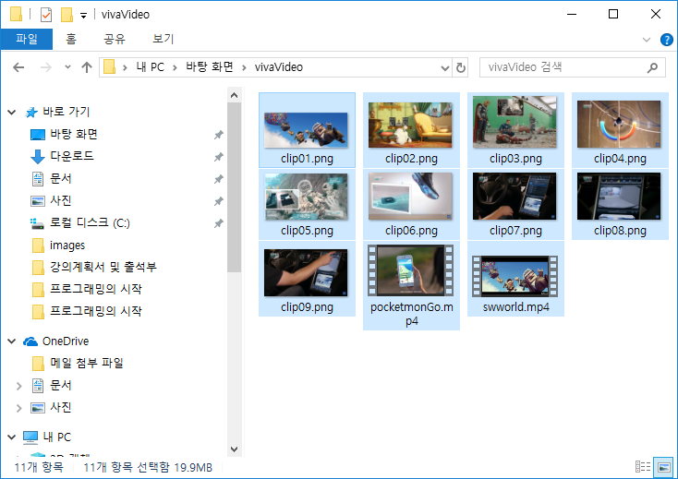

네이버 클라우드에 업로드 하기
PC 네이버 로그인
[폴더]-[프로그래밍의 시작]-[vivaVideo]

Slide 7

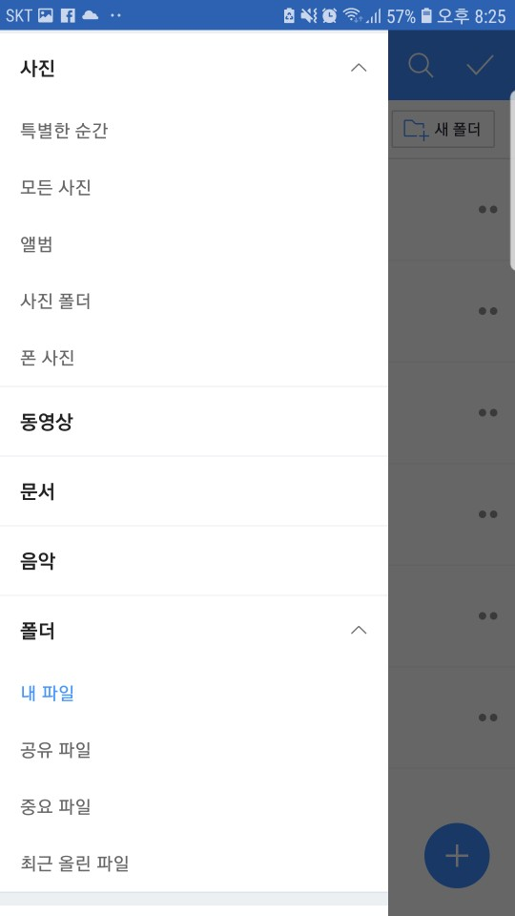
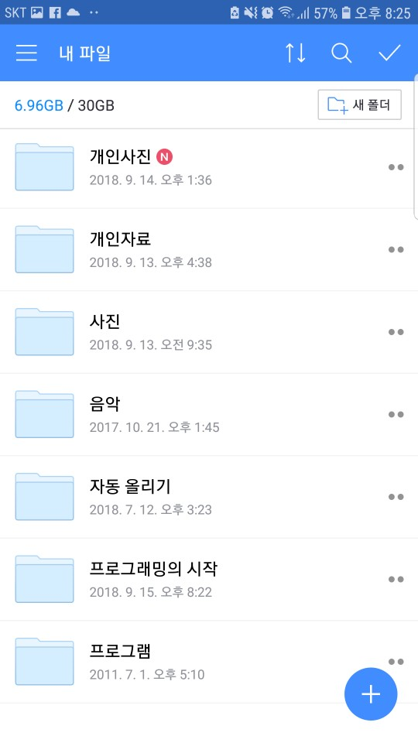
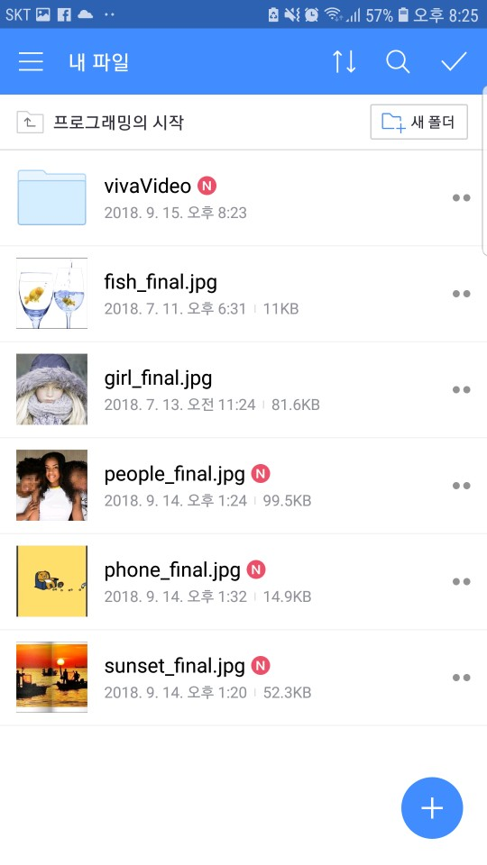

핸드폰으로 다운로드
핸드폰 “네이버 클라우드” 실행 → 메뉴 선택 → 폴더 → 내 파일 선택
[프로그래밍의 시작]-[파일 선택] 9개 모두 선택 → 다운로드
1
네이버
클라우드
4
2
5
3
6

Slide 8
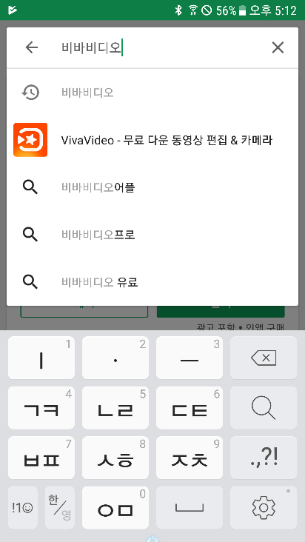
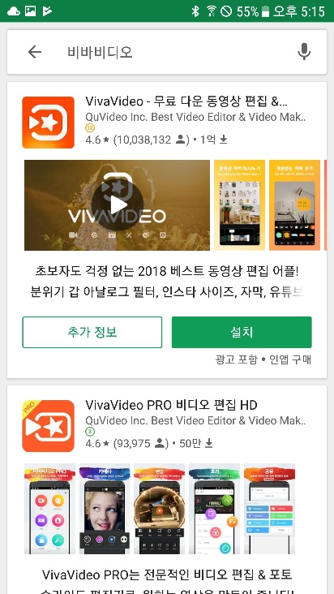
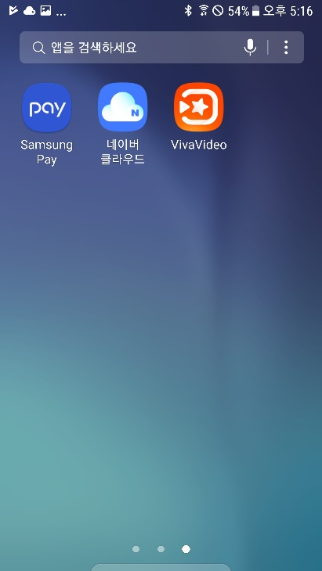

VivaVideo 앱 다운로드
스마트폰에 vivavideo를 다운로드하기
안드로이드폰에서는 Play스토어, 아이폰에서는 App store에서 VivaVideo를 검색, 다운로드하여 설치
Play 스토어

Slide 9
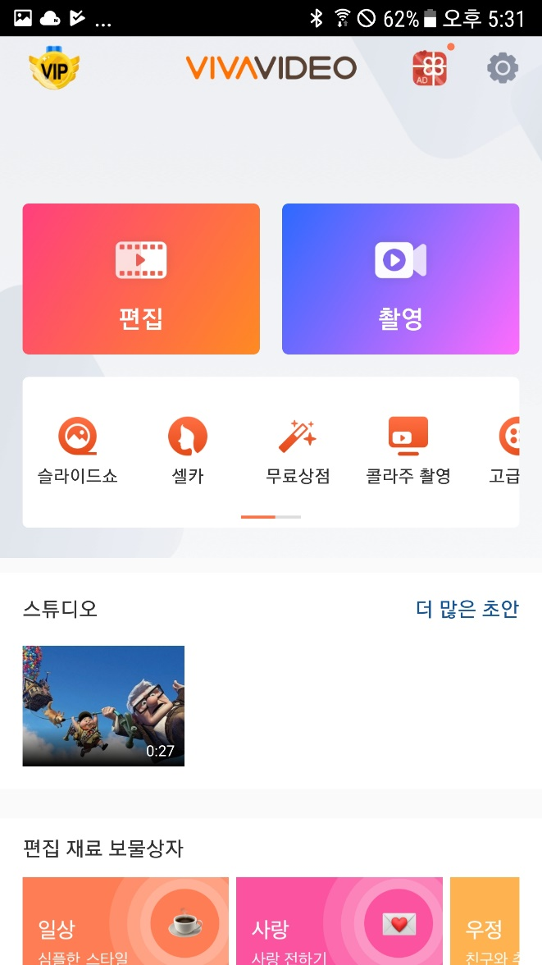
VivaVideo 앱 소개
Vivavideo 소개
[편집] : 이미지, 영상 등에 효과를 적용하여 동영상 만들기
[스튜디오] : 처음에는 아무것도 없지만,
편집을 하게 되면 편집파일이 저장됨
무료 버전에서는 영상을 최대 5분까지 편집 가능 (VivaVideo 로고 명시됨)

Slide 10

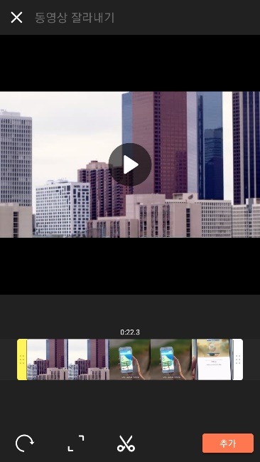
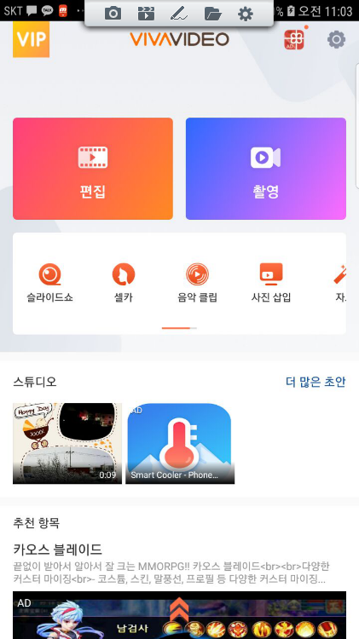
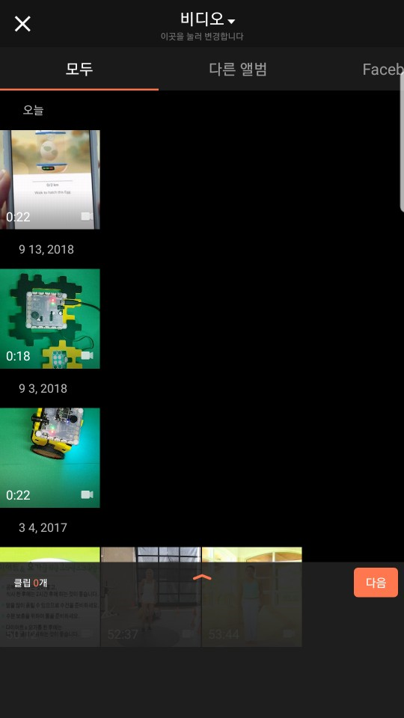
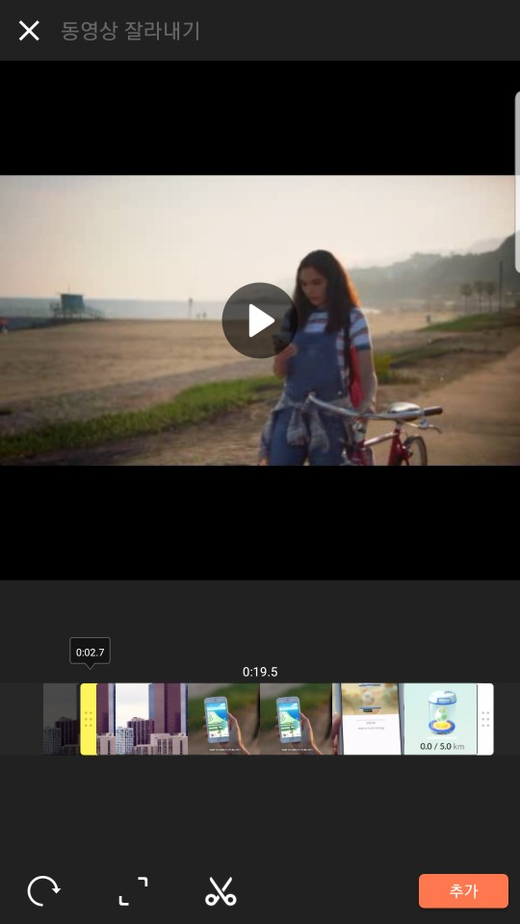
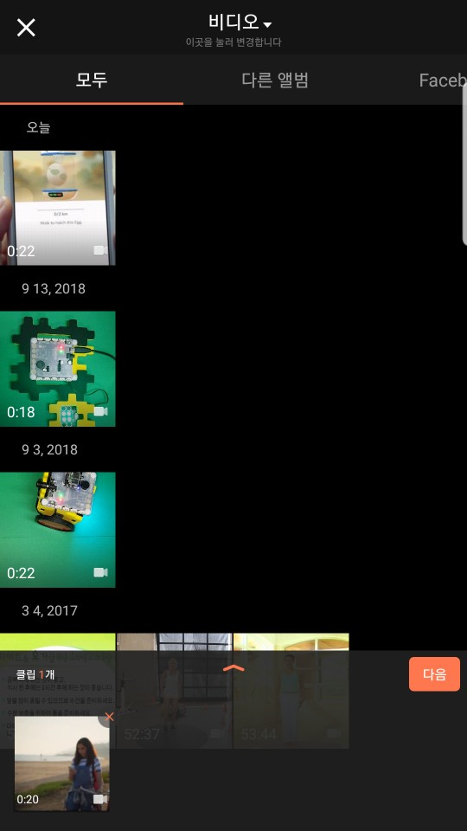
VivaVideo에 동영상 파일 추가하기
[편집] 터치 → 상단 메뉴가 “비디오” 일때 → [동영상] 1개 터치
→ [동영상 잘라내기] 창에서 ” 범위지정” [잘라내기] → 하단에 “잘린 동영상 클립 1개” 표시되면 [추가1] → [다음]
VivaVideo
1
2
3
4
5

Slide 11
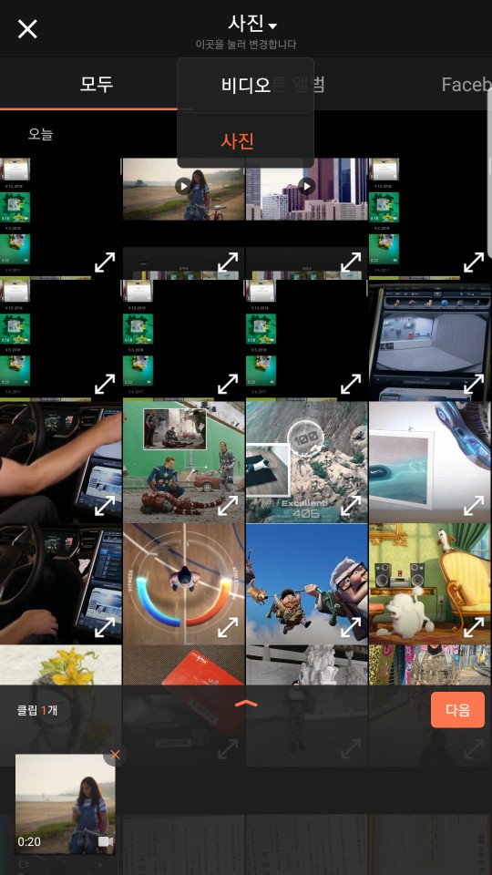
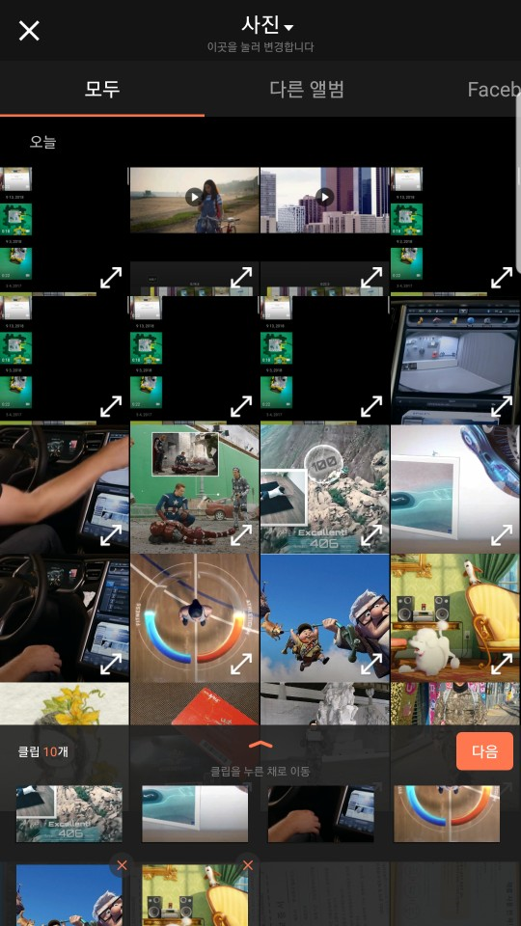
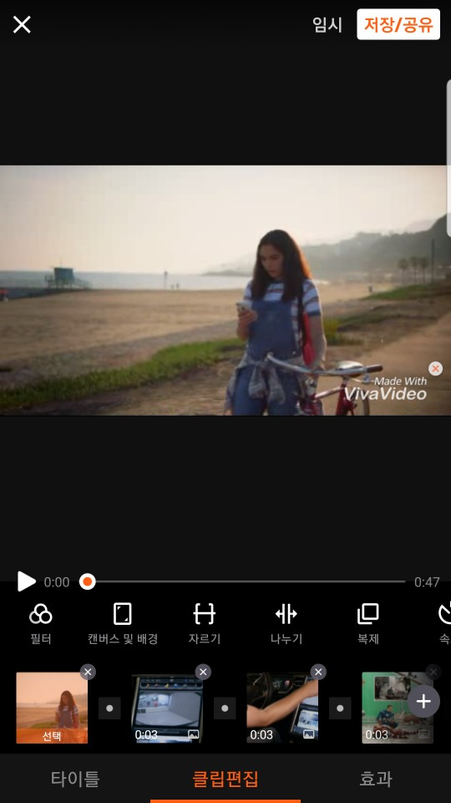
VivaVideo에 사진 파일 추가하기
상단 메뉴를 터치하여 “사진” 선택 → 사진 파일 선택 9개 모두 선택 → 아래 클립이 추가됨 → [다음] → 클립 편집 창으로 돌아옴
1
사진 9개
선택
더 추가하고 싶다면 +터치
2
3

Slide 12
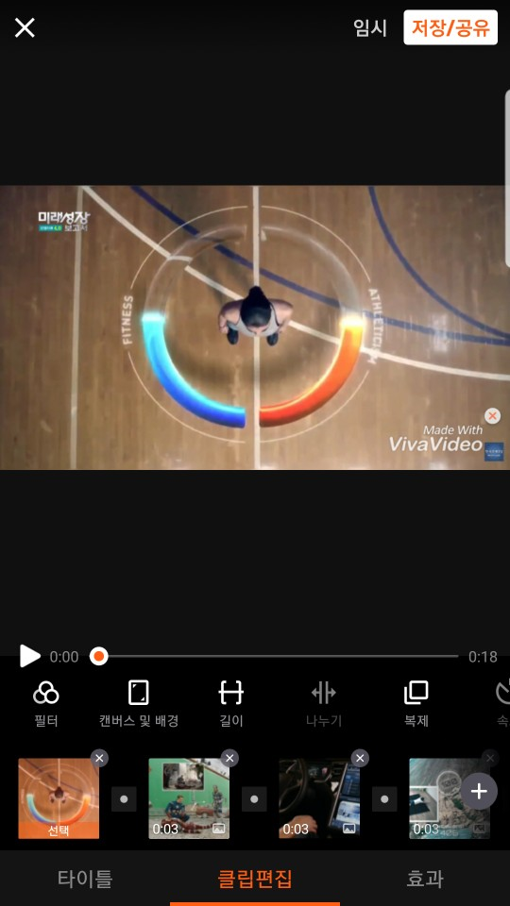
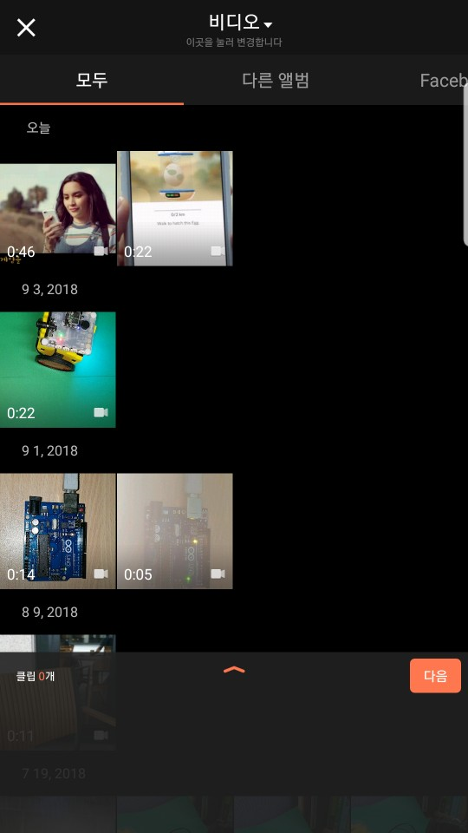
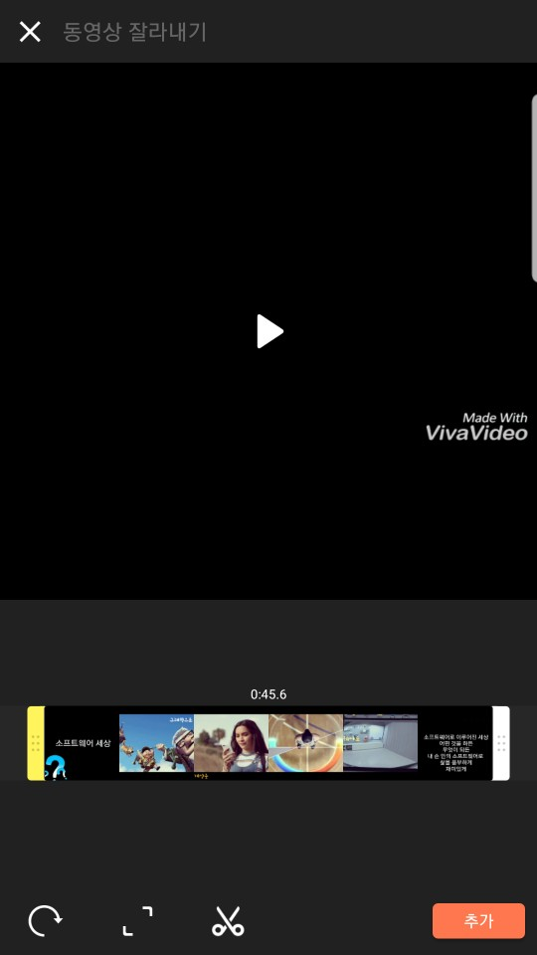
VivaVideo에 동영상 파일 더 추가하기1
“+” 추가버튼을 터치하여 [비디오] 탭에서 원하는 동영상 선택 하고 → [동영상 잘라내기] 창이 실행되면 원하는 범위를 지정하고 → [잘라내기]-[추가]
2
3
1
4

Slide 13
2
클립 편집하기

Slide 14
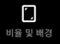
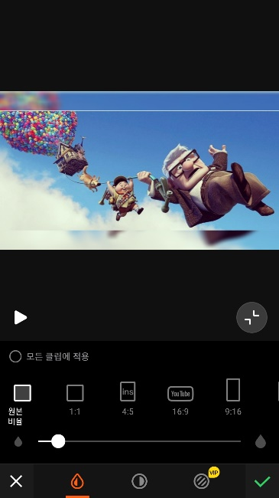
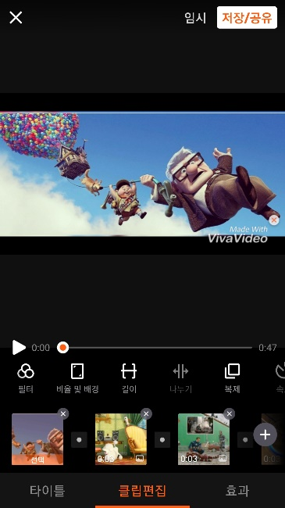
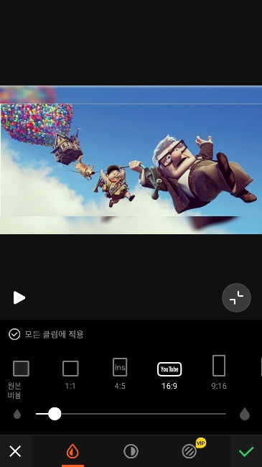
클립편집하기 - 사진비율
비율 및 배경 편집
[클립편집] 화면 → [비율 및 배경] 선택
[모든 클립에 적용] 선택 → “16:9 – You Tube” 선택 → 하단의 터치
1:23
1:10
3
2
4
1
5

Slide 15
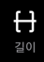
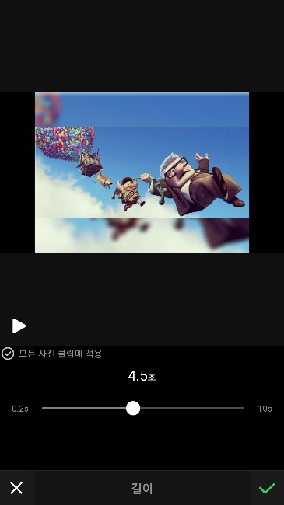
클립편집하기 – 사진 클립 길이
사진 클립 길이 편집
[클립편집] 화면에서 사진 클립 하나 선택 → [길이] 선택
[모든 클립에 적용] 선택 → 시간 구간을 밀어서 사진 클립의 시간을 4.5초로 변경 → 하단의 터치
1:23
1:10
1
2
3
4

Slide 16

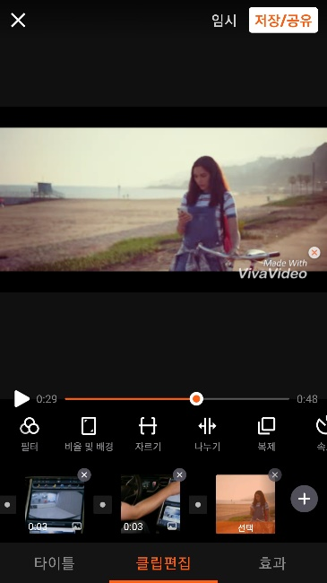
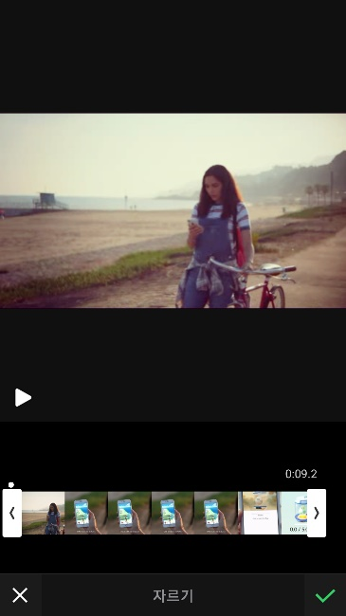
클립편집하기 – 동영상 길이 편집
동영상 클립 길이 편집
[클립편집] 화면에서 동영상 클립 선택→ [자르기] 선택
왼쪽/오른쪽의 타임 구간을 밀어서 동영상의 길이를 조정 → 하단의 터치
2
3
1
4

Slide 17
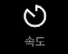
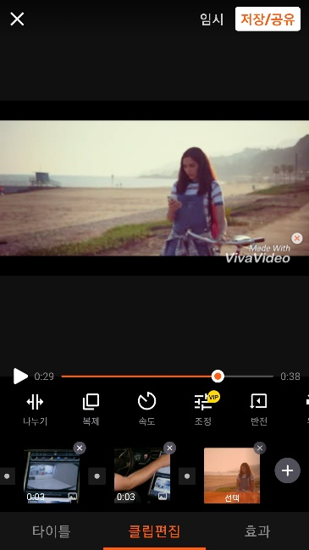
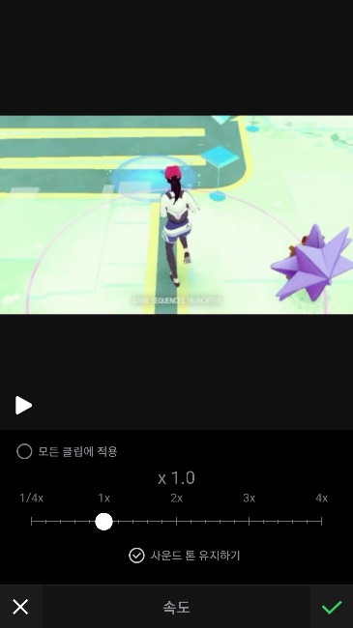
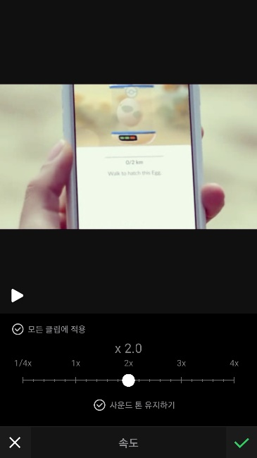

클립편집하기 – 동영상
동영상 클립 속도 편집
[클립편집] 화면에서 동영상 클립 선택→ [속도] 선택
[모든 클립에 적용] 선택 → 속도 구간을 밀어서 2.0X(2배속)으로 변경 → 하단의 터치
2
3
1
4
5

Slide 18
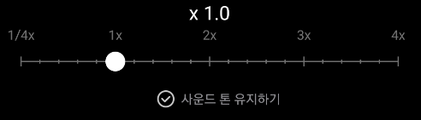
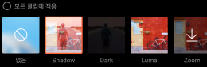
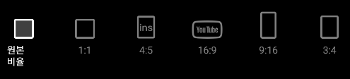
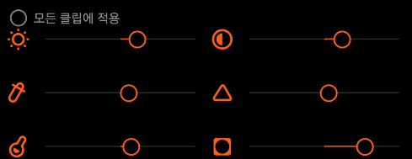

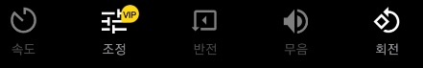

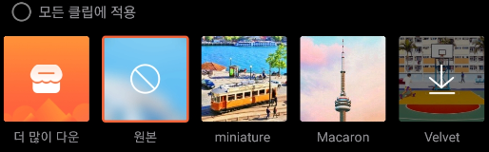
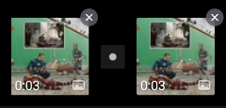

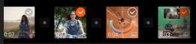
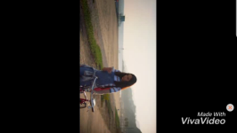
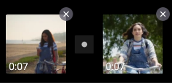
도구 사용하기
속도조절
여러가지 장면 전환방법
화면 크기 조절
명도, 채도, 대비…
필터 효과주기
복사하기
다수개의 클립 선택
회전하기
동영상 분할
동영상 뒤에서 앞으로 재상하기

Slide 19
3
타이틀, 뮤직 설정하기

Slide 20
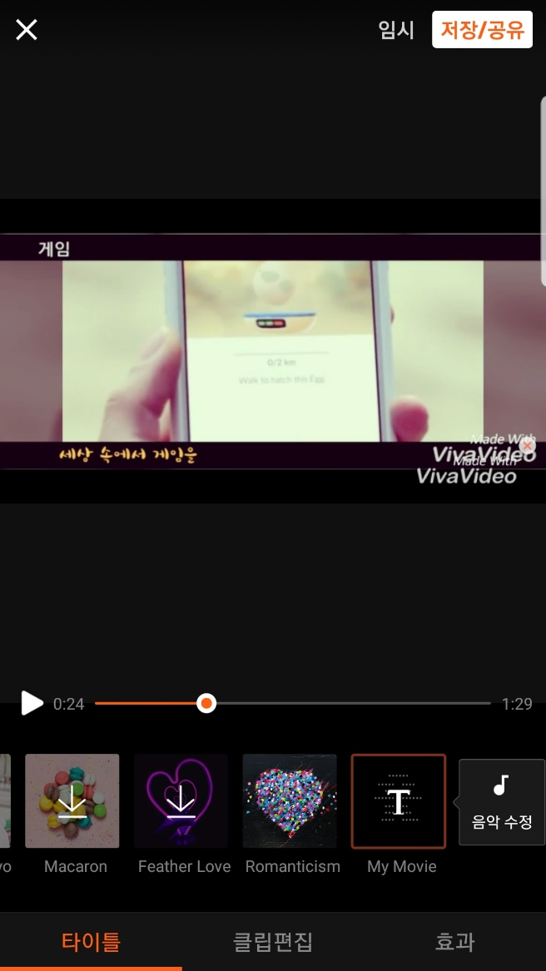
타이틀 설정하기
타이틀 테마 설정
[타이틀] > ‘My Movie’ 선택
* 타이틀 = 테마
* [팁]: 각 타이틀 위의 각 아이콘을 터치해 무료 타이틀을 다운로드 받을 수 있음
2
1

Slide 21

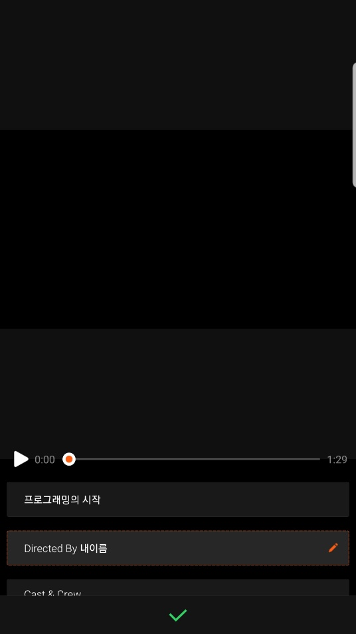
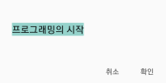
타이틀 설정하기
오프닝 문구 설정하기
[타이틀] > ‘My Movie’ 터치
[Life is Lide a Movie] 터치하여
→ 프로그래밍의 시작
으로 수정하기
3
2
1

Slide 22
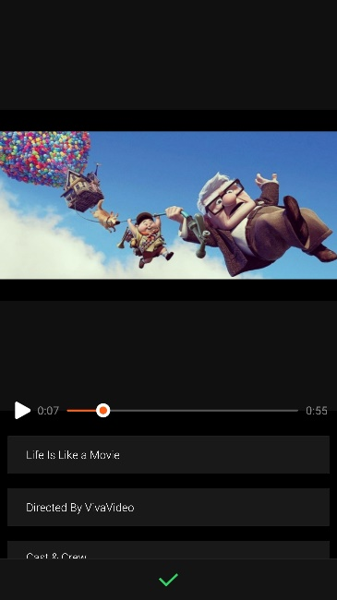
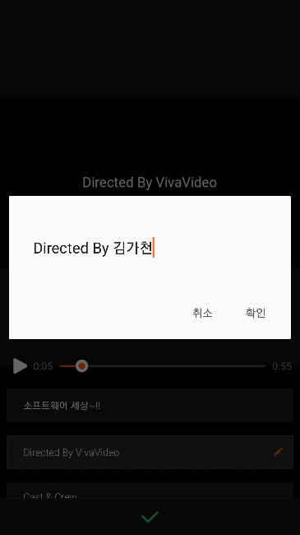
타이틀 설정하기
오프닝 문구 설정하기
[Directed by Vivavideo] 터치
→ Directed by 내이름
으로 수정하기
2
3
1

Slide 23


타이틀 설정하기
소프트웨어로 이루어진 세상
어떤 것을 하든
무엇이 되든
삶을 풍부하게
재미있게
창의적인 아이디어와 소프트웨어로
꿈을 이루면 나는 누군가의 꿈이 된다
앤딩 문구 설정하기
[Cast & Crew] 터치 → 수정
2
1

Slide 24




다중 배경 음악 설정하기
동영상 클립의 오디오 음소거
[클립편집] 화면에서 동영상 클립 선택→ [무음] 선택
[효과] 에서 [다중음악] 선택
1
3
2

Slide 25




다중 배경 음악 설정하기
[삭제]를 선택하여 모든 음악을 지운다. 4. [추가]를 선택하여 음악을 추가할 수 있다.
[팝]을 선택 한 후 원하는 음악을 들어보고 [추가]를 선택한다.
6. 음악이 실행되는 것을 보면서 적당한 자리에서 [잘라내기 종료]를 선택한다. → 음악이 채워진 부분은 붉은 색으로 덮인다.
Sidewalk
5
슬라이드바를 조절하면 임의의 특정 구간을 추가할 수 있음
음악 진행을 보다가…
3
4
6
[잘라내기 종료]

Slide 26




다중 배경 음악 설정하기
7. 이어서 음악을 추가하기위해 [추가]를 선택하여 음악을 선택한다. 8. 선택한 음악을 [추가]하고, 9. 진행되는 것을 보다가 [잘라내기 종료]를 선택한다.
10. 재생구간 오른쪽 부분을 “좌우로 드래그”하여 “앞부분의 음악의 영역을 조절”하거나 “삭제”할 수 있다.
Wheels
8
원하는 음악구간 조정
음악 진행을 보다가…
10
7
9

Slide 27




다중 배경 음악 설정하기
11. 오른쪽 음악이 없는 부분으로 살짝 밀면 [추가]를 버튼이 나타난다. 12. 선택한 음악을 [추가]하고, 13. 끝까지 진행하면 [잘라내기 종료]를 선택한다.
14. 하단의 를 터치하면, [다중 음악]에서 종료한다.
음악 진행을 보다가…
Cat_life.
12
11
원하는 음악구간 조정
13
14

Slide 28
4
장면전환, 특수효과 적용하기

Slide 29







장면전환 설정하기
동영상에 : [클립 편집] →[영상 선택]→ [장면 전환] → ‘Garage’ 효과 선택 후
사진에 : [클립 편집] → [사진 선택]→ [장면전환] → ‘Burn’ 선택 후
2
6
1
7
3
5
4
8
* 아래 목록의 클립에 개별 혹은 전체로 효과를 설정할 수 있음

Slide 30




장면전환 설정하기
장면전환을 위해 더 많은 앱 다운받기
[클립 편집] →[클립 선택]→ [장면 전환]
1. [더 많이 다운] 터치 → 2. “Clapperboard” 다운로드, 원하는 만큼 다운로드 한 후 → 3. 뒤로가기 → 4. “Clapperboard” 전환 적용 → 5. 확인하기 → 6. 적용
3
5
2
1
4
6
* 아래 목록의 클립에 개별 혹은 전체로 효과를 설정할 수 있음

Slide 31


장면전환 설정하기
장면전환 확인하기
[클립 편집] 화면에서 → 장면 전환이 모든 클립에 성공적으로 적용되면 클립과 클립 사이에 표시됨
*장면전환 효과는 개별 클립에 또는 모든 클립에 한번에 적용할 수 있다.

Slide 32




특수효과 설정하기
일부 장면들에 특수효과를 넣기 위해서, [효과] > 0:10구간 선택 >[ 특수효과] > 원하는 효과 선택 후
> 노랑색 구간이 나타난다.
3
6
2
4
1
5

Slide 33





특수효과 설정하기
특수효과 다운로드하기 1. [효과] > 처음 구간 선택 > 2. [ 특수 효과 ] 터치하기 3. [다운로드] > “원하는 특수효과 “ 선택 > 중간부분을 터치한다. 5. [사용] 버튼 터치
4
Query(물음표)
5
3
2
1

Slide 34



특수효과 설정하기
특수효과 다운로드하기 6. 체크 선택 후 7. 범위를 변경하거나 삭제하고 다시 특수효과를 지정할 수 있다. 수정 후 를 터치한다.
특수효과 에서 빠져나온다.
6
7

Slide 35



특수효과 설정하기
실습: 두 번째 부분(만든이)를 구간 위치시켜 놓고, 동일한 방법으로 특수효과 추가하기
1
3
2
4

Slide 36
5
자막넣기

Slide 37




자막넣기
[효과] > 2. [텍스트] 선택
3. 중앙 하단의 텍스트 상자를 좌측 상단으로 이동
4. 터치하여 원하는 글자로 변경 > [확인] >
4
3
2
1

Slide 38



자막넣기
5.자막 처리할 영상이 진행되면 [잘라내기 종료] > 6. 자막 실행 시간 조정 후 > ➔ 자막은 초록색이 채워진다.
* 차후 [글자 수정]은 영상의 글자가 씌여진 부분에서 터치한다.
*
6
5
7

Slide 39
스스로 해볼까요?
영상에 아래의 자막을 적용해 보세요.
클립: pocketmonGo.mp4
제목 : 게임
내용 1 : 세상속에서 게임을
클립: clip01.png~clip03.png
제목 : 애니메이션
내용 1 : 그래픽으로 상상을 스크린으로
내용 2: 모션캡쳐로 캐릭터를
클립: clip04.png~clip06.png
제목 : 스포츠
내용 1 : not sports, just game
내용 2: 움직임으로 충격과 높이를
클립: clip07.png~clip09.png
제목 : 자동차
내용 1 : 소프트웨어로 자동차를 움직이다

Slide 40

저장하기
완성한 후, [임시]를 터치하여 스튜디오에 저장하기
* [스튜디오]에서 영상을 언제든 편집할 수 있음
1

Slide 41




갤러리로 저장하기
갤러리에 저장하기 위해서, [저장/공유] 터치
1
2
2

Slide 42






네이버 클라우드에 업로드하기
갤러리를 실행시킨다. > VivaVideo 폴더를 연다 > 파일을 선택하고 > 원하는 폴더에 업로드한다.

Slide 43
실습 과제
“소프트웨어 세상”을 완성하여
사이버캠퍼스 3주차 “VivaVideo 동영상 제출”에 과제로 제출하세요.
배경 음악, 장면 전환 효과, 특효 적용
My Movie 테마를 선택하여 오프닝에 본인 이름과 엔딩 문구 삽입
자막 삽입
<제출>
파일이름 : 학생이름.mp4

Slide 44
Q&A
01. 이미지 편집하기

